Slide 1
Муниципальное бюджетное общеобразовательное учреждение средняя школа № 2 г. Пошехонье Ярославской области
Необычные способы умножения
Подготовила Каргинова Юлия, 8 «А» класс
Пошехонье 2017

Slide 2
Обоснование возникшей проблемы и потребности
В наше время школьники с большей неохотой относятся к учёбе, в частности к математике. Некоторые ученики из моего класса не знают даже таблицы умножения, из-за чего им порой бывает трудно справиться с различными заданиями.
Чтобы заинтересовать своих одноклассников и научить их быстрому счету, я решила показать им интересные способы умножения и проверить, помогут ли они им справляться с трудными примерами.

Slide 3
Цель проекта:
Целью проекта является оценка эффективности использования различных необычных способов умножения и выявление из них наиболее рациональных.

Slide 4
Задачи:
Для себя я поставила следующие задачи:
найти в Интернете информацию о нестандартных способах умножения натуральных чисел
решить несколько примеров всеми изученными способами для того, чтобы выявить их достоинства и недостатки
определить среди изученных способов наиболее эффективные
изготовить несколько сборников задач, решаемых путем применения нестандартных способов умножения
научить одноклассников применять наиболее эффективные нестандартные способы умножения чисел, подарить им изготовленные сборники
выяснить, делает ли применение данных способов процесс вычисления рациональным и интересным

Slide 5
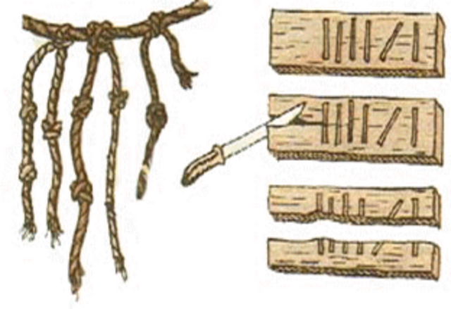
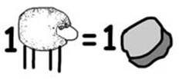
Историческая справка
Счет — это самая древнейшая математическая деятельность. Людям был жизненно необходим счет, так как требовалось вести торговлю, а также заниматься сельским хозяйством. Без подсчета дней трудно было определить, когда надо засевать поля, когда начинать полив, когда ждать потомства от животных. Надо было знать, сколько овец в стаде, сколько мешков зерна положено в амбары.

Slide 6
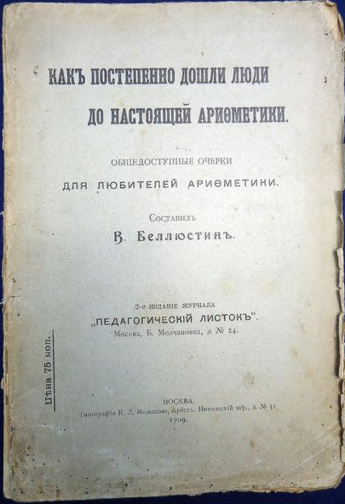
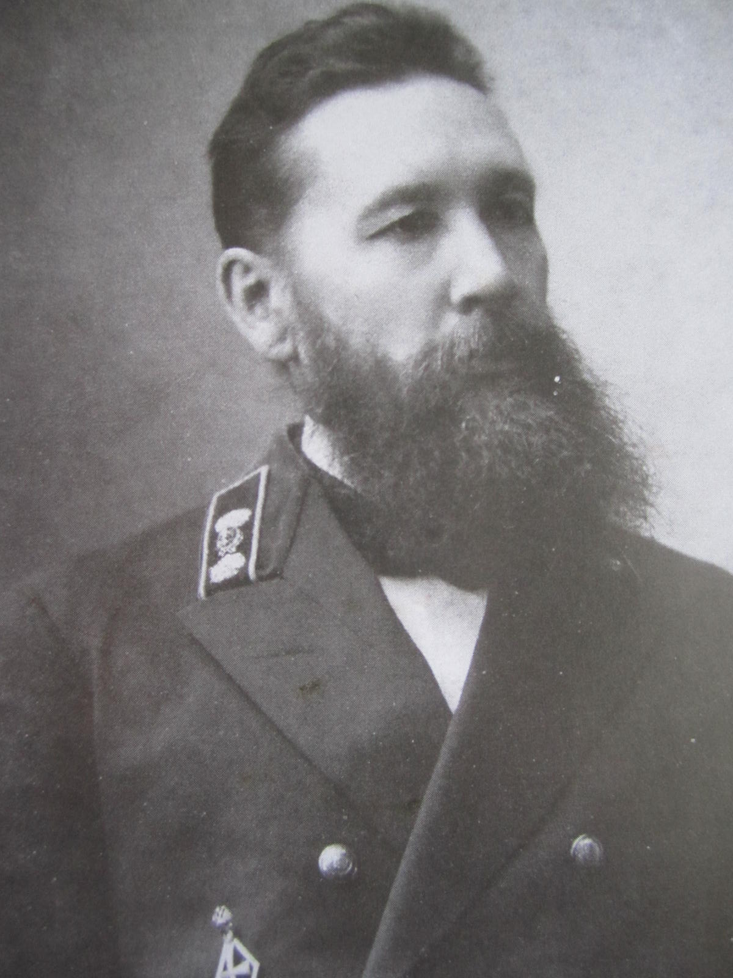
Историческая справка
В книге В. Беллюстина «Как постепенно дошли люди до настоящей арифметики» изложено 27 способов умножения, причем автор замечает: «весьма возможно, что есть и еще способы, скрытые в тайниках книгохранилищ, разбросанные в многочисленных рукописных сборниках».

Slide 7
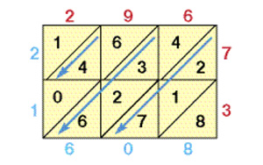
Метод «решетки» (метод «ревности»)
Этим способом пользовались ещё в древности, в Средние века он широко распространился на Востоке, а в эпоху Возрождения — в Европе. Способ решётки именовали также индийским, мусульманским или «умножением в клеточку». А в Италии его называли «джелозия». Действительно, получавшиеся при умножении фигуры из чисел имели сходство со ставнями-жалюзи, которые закрывали от солнца окна венецианских домов.

Slide 8
Суть метода
чертим таблицу
пишем над ней первый множитель слева направо, а справа от нее второй множитель сверху вниз
в каждую клеточку пишем произведение цифр, стоящих над этой клеточкой и справа от нее (*цифру десятков произведения пишем над косой чертой, а цифру единиц – под ней*)
складываем цифры в каждой косой полосе, выполняя эту операцию справа налево ( *если сумма окажется меньше 10, то ее пишут под нижней цифрой полосы, если больше 10 , то пишут только цифру единиц суммы, а цифру десятков прибавляют к следующей сумме*)
в результате получаем нужное произведение

Slide 9
Графический способ
Этот способ известен очень давно. В некоторых источниках его называют «китайским», а в некоторых «японским».
Преимущество графического метода умножения в том, что он позволяет умножать числа, не зная таблицы умножения вообще. Нужно уметь только складывать.

Slide 10
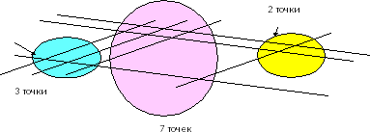
Суть метода
1
Данный способ заключается в изображении множителей с помощью пересечения вертикальных и горизонтальных линий соответственно множителям. Результатом произведения считается количество пересечений.
2
3

Slide 11
Умножение крестиком
В одной старинной русской рукописи описывается интересный прием «умножения крестиком», применявшийся еще в древней Индии под названием «молниеносного».

Slide 12
Суть метода
Умножаем 2 цифры, находящиеся справа вертикально –это последняя цифра результата
Умножаем цифры, стоящие крест накрест относительно друг друга, результата этого умножения складываем- это средняя цифра ответа
Умножаем 2 цифры, находящиеся слева вертикально- это первая цифра ответа
2
4
3
2

Slide 13
Умножение на пальцах
Древние египтяне были очень религиозны и считали, что душу умершего в загробном мире подвергают экзамену по счёту на пальцах. Уже это говорит о том значении, которое придавали древние этому способу выполнения умножения натуральных чисел (он получил название пальцевого счета).
*Умножали на пальцах однозначные числа от 6 до 9 *

Slide 14
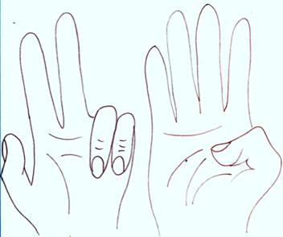
Суть метода
на одной руке вытягиваем столько пальцев, на сколько первый множитель превосходит число 5
на второй делаем то же самое для второго множителя
остальные пальцы загибаем
берём столько десятков, сколько вытянуто пальцев на обеих руках
прибавляем к этому числу произведение загнутых пальцев на первой и второй руке

Slide 15
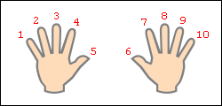
Умножение на пальцах для числа 9
Именно для числа 9 умножение легко воспроизводится "на пальцах". Растопырьте пальцы на обеих руках и поверните руки ладонями от себя. Мысленно присвойте пальцам последовательно числа от 1 до 10, начиная с мизинца левой руки и заканчивая мизинцем правой руки.

Slide 16
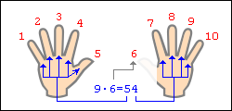
Суть метода
загибаем палец с номером, равным числу, на которое мы будем умножать девятку
количество пальцев слева от загнутого пальца показывает нам количество десятков в ответе
количество пальцев справа - количество единиц.

Slide 17
Крестьянский способ умножения
В России 2-3 века назад среди крестьян некоторых губерний был распространен способ, который не требовал знание всей таблицы умножения. Надо было лишь уметь умножать и делить на 2. Этот способ получил название крестьянского (существует мнение, что он берет начало от египетского).

Slide 18
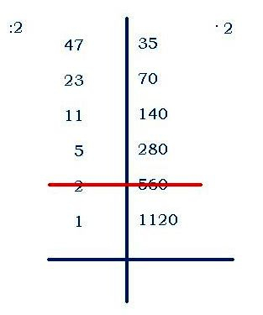
Суть метода
запишем числа на одной строчке, проведём между ними вертикальную черту;
левое число будем делить на 2, правое – умножать на 2 (*если при делении возникает остаток, то остаток отбрасываем*);
деление заканчивается, когда слева появится единица;
вычёркиваем те строчки, в которых стоят слева чётные числа;
далее оставшиеся справа числа складываем – это результат

Slide 19
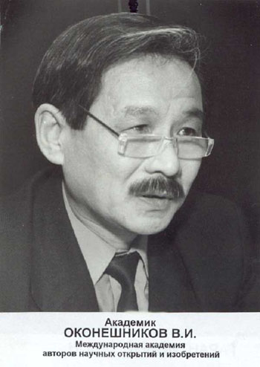
Новый способ умножения
Интересен новый способ умножения, о котором недавно появились сообщения. Изобретатель новой системы устного счёта кандидат философских наук Василий Оконешников утверждает, что человек способен запоминать огромный запас информации, главное – как эту информацию расположить. По мнению самого учёного, наиболее выигрышной в этом отношении является девятеричная система – все данные просто располагают в девяти ячейках, расположенных, как кнопочки на калькуляторе

Slide 20
Суть метода
находим большую «кнопку» , соответствующую первому множителю
на ней мысленно находим маленькие кнопочки , соответствующие цифрам второго
полученные числа складываем особо: первая цифра остаётся без изменения, 2-ую мысленно складываем с 3-ей, получаем вторую цифру результата, 4-ую складываем с 5-ой, получаем третью цифру результата, и остаётся последняя цифра искомого числа. (*Если при сложении двух цифр получается число, превосходящее девять, то его первая цифра прибавляется к предыдущей цифре результата, а вторая пишется на «своё» место)

Slide 21
Я нашла в Интернете множество способов умножения: простых и сложных, интересных и, наоборот, запутанных и непонятных, графических и текстовых. И я уверена, изучая все книги, сайты, статьи, посвященные умножению, можно не только открывать все больше и больше новых способов, но и придумывать свои, оригинальные.

Slide 22
Результаты опроса

Slide 23
Заключение
Итак, я овладела шестью альтернативными способами и выяснила, что это еще не все возможные алгоритмы.
Научившись умножать представленными мною способами, выявила для себя наиболее удобный – метод «Умножения крестиком», интересный - «Метод решетки», простой- «Умножение на пальцах».
Я думаю, что о существовании этих методов можно и нужно рассказывать. Именно поэтому я создала сборник задач, с помощью которого можно быстро освоить данные способы, и предложила одноклассникам оценить рациональность их применения.
Результаты опроса показали: большинство ребят считает, что применение данных способов делает процесс вычисления рациональным и интересным.
Таким образом, я достигла цели моего исследования – оценила эффективность использования необычных способов умножения, выявила из них наиболее интересные.

Slide 24
Литература
http://vestnikk.ru/society/man-art/8787-kalkulyator-vchera-segodnya-zavtra.html
http://www.mathtask.ru/0015-history-of-mathematics.php
https://profilib.com/chtenie/148703/yakov-perelman-matematika-dlya-lyuboznatelnykh-27.php
http://mathemlib.ru/books/item/f00/s00/z0000005/st014.shtml
Беллюстин Всеволод «Как постепенно дошли люди до настоящей арифметики»
http://www.nkj.ru/archive/articles/19204/
https://multiurok.ru/files/issliedovatiel-skaia-rabota-intieriesnyie-sposoby-umnozhieniia-chisiel.html
http://pandia.ru/text/78/043/1926.php
http://900igr.net/prezentacija/matematika/nauchno-issledovatelskaja-rabota-po-matematike-interesnye-prijomy-bystrogo-scheta-213237/umnozhenie-na-paltsakh-15.html
http://kaa-07.narod.ru/CHISLO/RusUm.htm
http://www.xsp.ru/author/outpub.php?id=399

Slide 25
СПАСИБО ЗА ВНИМАНИЕ!

